Slide 1

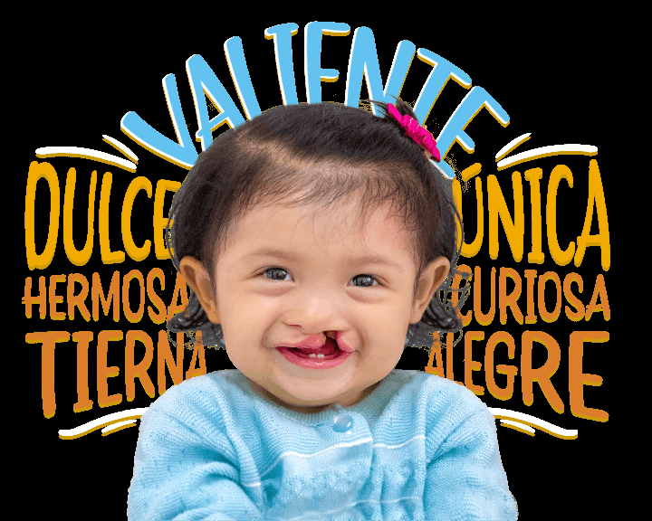
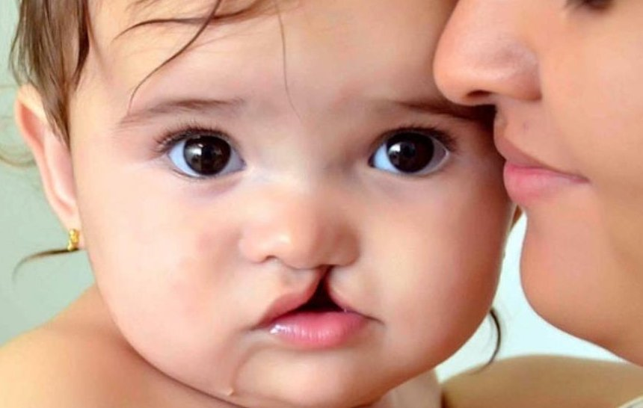
Atención A Niños Con Labio Leporino
Atención A Los Niños Con Labio Leporino

Slide 2
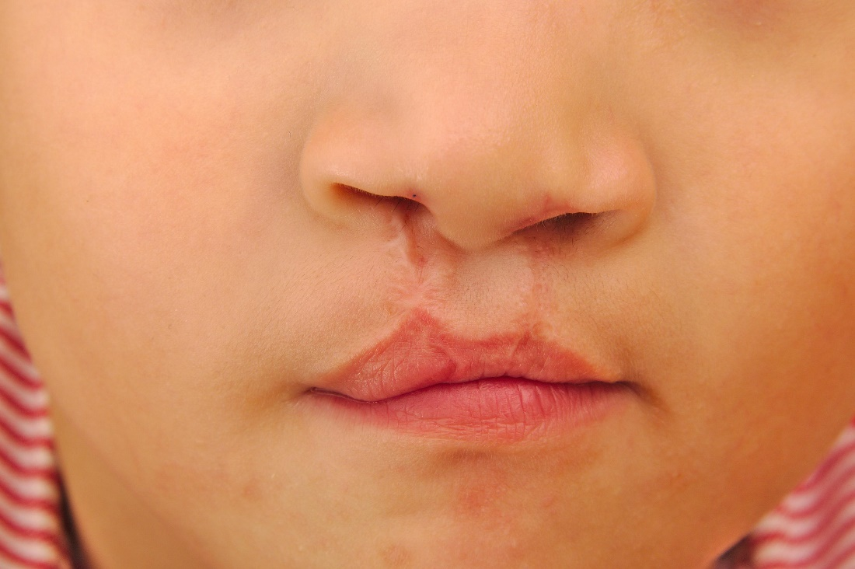
Que Es Labio Leporino
El labio leporino ocurre cuando el tejido que forma el paladar y el labio superior no se unen antes del nacimiento. Esto causa una abertura en el labio superior. Esta abertura puede ser pequeña o puede ser una grande que va desde el labio hasta la nariz.

Slide 3
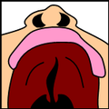
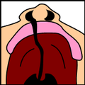
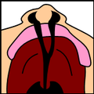
l
Posibles complicaciones
El labio leporino puede causar algunos inconvenientes entre los afectados como pueden ser los siguientes:
Dificultades en la alimentación: el bebé puede tener problemas para succionar la leche materna.
Pérdida auditiva: debido a posibles infecciones de oído por una disfunción del tubo que conecta el oído medio y la garganta.
Retrasos del habla y el lenguaje: debido a la afección del labio y la garganta puede haber dificultades en el habla.
Problemas dentales: posibles dificultades en el desarrollo normal de la dentadura.
Además pueden ocurrir problemas psicológicos y emocionales debido a malformación visible de la cara que el labio leporino produce, a pesar de que el labio leporino y paladar hendido no afectan el cerebro de cualquier forma.⁴​
Fisura Palatina Incompleta
Fisura Palatina y labial completa unilateral
Fisura Palatina Y Labial Completa Bilateral

Slide 4
l

